Slide 1
Разделяй и властвуй
или используем AutoMapper в качестве связующего звена между Application и Domain слоем
Максим Голев
#силацвт
Notes:
Здравствуйте, коллеги!
Сегодня мы вкратце рассмотрим некоторые подходы к разработке, кратко поговорим о том, что такое Application и Domain слой приложения, посмотрим на различные варианты связи между ними, а так же взглянем на AutoMapper, как на связующее звено между слоем Приложения и Домена.
Но прежде всего у меня к Вам есть маленький вопрос: работали ли Вы ранее с AutoMapper’ом или его аналогами?
Ожидаю ответы зрителей

Slide 2

Максим Голев
ведущий программист
Образование ЗабГУ, инженер-программист
Стаж 9+ лет
Хобби OpenSource, Linux и разная мелочь
Notes:
Коллеги из ЦВТ меня прекрасно знают, а вот для остальных сотрудников Девелоники я представлюсь.
Максим Голев, ведущий программист, опыт промышленной разработки более 9 лет. Иногда в свободное от работы время читаю исходники .NET Runtime и прочих OpenSource-проектов, изредка делая какие-то PR’ы с исправлениями. Предпочитаю Linux-дистрибутивы (Ubuntu, Debian и иже с ними).

Slide 3


О чем я расскажу
01.
Application и Domain слой. Что это такое и в чем их различие
02.
Подходы к обмену\маппингу данных между Application и Domain слоем
03.
Использование AutoMapper для маппинга
04.
Сравнение производительности AutoMapper и прочих подходов и инструментов
Notes:
Давайте еще раз вернемся к том, о чем я постараюсь рассказать Вам.
В первую очередь мы поговорим про Application и Domain слой. Что это такое и в чем их различие. Это будет своеобразным введением в тему, поясняющее зачем вообще нам нужен маппинг и почему отдавать непосредственно бизнес-сущности через Ваше API является не самым лучшим подходом.
Далее мы перейдем к возможным Подходам к обмену\маппингу данных между Application и Domain слоем. Здесь мы верхне уровнево пробежимся по тому, какие вообще существуют подходы для обмена данными между различными слоями нашего приложения.
После этого мы посмотрим, как AutoMapper может нам помочь с решением имеющихся проблем.
Ну и вишенкой на торте будет Сравнение производительности AutoMapper и прочих подходов и инструментов.

Slide 4
Application и Domain слой.
Что это такое
и зачем нам нужно это разделение?
Notes:
Предлагаю для начала сделать маленькую вводную, взглянув на то, что такое Application и Domain слой, зачем делать это разделение и почему мы не можем объединить их?

Slide 5
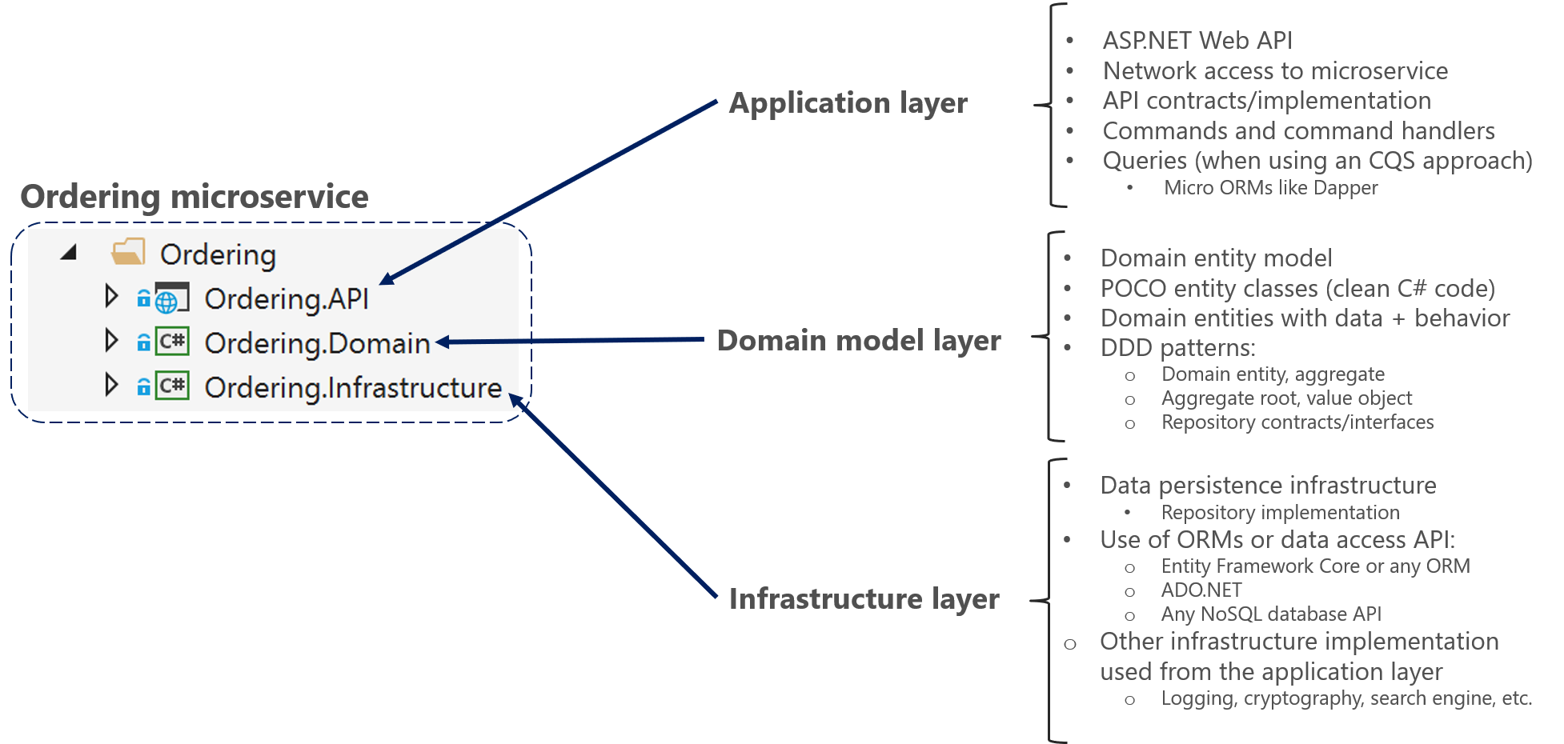
Слои в микросервисе, реализованном согласно Domain-Driven Design*
* - позаимствовано со страницы Design a DDD-oriented microservice
Notes:
При подходе к разработке микросервисов с использованием подхода DDD, выделяют 3 основных слоя:
Application слой;
Domain слой;
слой Инфраструктуры.
В каждый слой выделяется определенная часть функционала приложения.

Slide 6
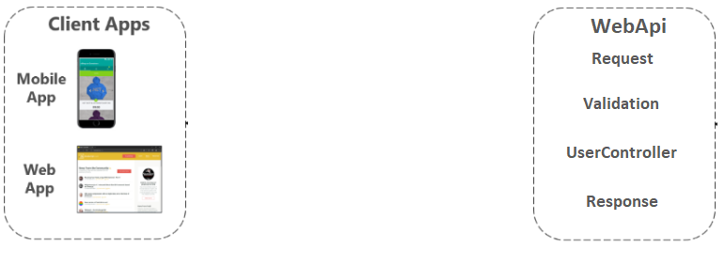
Application слой
GET /user/someUserId
Notes:
Application слой представляет компонент нашей системы, который получает DTO, осуществляет некоторую валидацию входных данных, далее вызывая бизнес логику из Domain слоя.
DTO, приходящие на данный слой от пользовательский приложений, потенциально могут нарушать какие-то бизнес-правила.

Slide 7
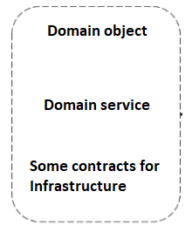
Domain слой
Notes:
Domain слой представляет собой слой с бизнес логикой. В нем содержаться Доменные Объекты и Сервисы, а также контрактов\интерфейсов для работы с Инфраструктурой. Кроме того, данный слой отвечает за
Доменные Объекты всегда находятся в корректном состоянии, они никогда не отдаются наружу нашего сервиса.

Slide 8

ТЫ ТАК
И НЕ СКАЗАЛ
ЗАЧЕМ МНЕ РАЗДЕЛЯТЬ APPLICATION
И DOMAIN СЛОЙ
Notes:
Предлагаю теперь подвести итоги по первому пункту текущего доклада.
Разделение Application и Domain предоставляет нам следующие преимущества:
возможность не размазывать логику по множеству объектов - вся бизнес-логика находится у нас на уровне Domain;
для разных типов пользователей, выполняющих запрос, мы можем непротиворечиво возвращать им только то, что им требуется и до чего у них есть доступ (администратору мы можем вернуть адреса электронной почты зарегистрированных пользователей, а вот обычному пользователю эти данные возвращать не следует);
возможность менять бизнес-логику, не изменяя ранее определенные и используемые контракты.

Slide 9
Подходы к обмену\маппингу данных между Application и Domain слоем
Notes:
С вводной частью мы закончили. Предлагаю переходить к теме, ради которой собрались.

Slide 10
Способы маппинга данных
Ручной
С помощью статических Helper-классов
С помощью операторов явного и неявного преобразования
Используя различные библиотеки маппинга
Notes:
Из известных мне и широко используемых способов для маппинга, мы можем выделить:
Ручной, когда мы явно вызываем конструктор требуемой нам модели и задаем значения тех или иных свойств.
С помощью статических Helper-классов. Такой подход гарантирует нам высокую скорость маппинга;
С помощью операторов явного и неявного преобразования.
С применением различных библиотек для маппинга объектов.
А теперь все тоже самое, только чуть более подробно.

Slide 11
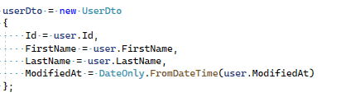
Ручной
Notes:
Ручной маппинг, как видно из примера, очень прост и прямолинеен. Его недостатки заключаются в следующем:
при необходимости маппинга из Entity1 в Dto1 во множестве мест, мы вынуждены делать copy-paste строк с созданием объекта;
из первого недостатка тут же вытекает второй - при необходимости расширить нашу Dto, мы вынуждены искать все места, куда был сделан copy-paste, ну а это потенциальный источник багов.

Slide 12
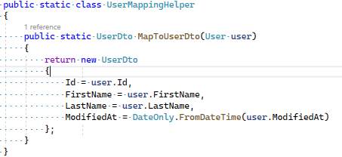
С помощью статических Helper-классов
Notes:
Маппинг с помощью статических Helper-классов так же крайне прост. Он избавляет нас от проблемы с copy-paste, но у него тоже есть недостаток - потенциальное разрастание этого класса до неприличных размеров.

Slide 13
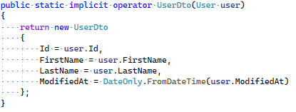
С помощью операторов явного и неявного преобразования
Notes:
Маппинг с помощью операторов явного и неявного преобразования существует в C# с незапамятных времен (мне удалось найти его упоминание во второй редакции ECMA-334 от декабря 2002 года - https://www.ecma-international.org/wp-content/uploads/ECMA-334_2nd_edition_december_2002.pdf ). Данный подход снова избавляет нас от проблемы с copy-paste, но и здесь есть существенные недостатки:
Application слой начинает явно ссылаться на классы из Domain слоя, для которых мы создавали обертки;
Некоторый copy-paste.

Slide 14

С использованием различных библиотек маппинга
И это все?
Notes:
Маппинг с помощью разнообразных библиотек крайне прост. На слайде Вы можете видеть упрощенный вид того, как это делается с помощью AutoMapper.
Ну и отвечая на вопрос Боромира на слайде - да, это почти все.

Slide 15
Использование AutoMapper для маппинга
Демо
Notes:
Чтобы удостоверится в этом и понять, как использовать AutoMapper, предлагаю взглянуть на небольшое демо.

Slide 16

Сравнение производительности AutoMapper и прочих подходов и инструментов
Notes:
Теперь предлагаю перейти к следующему пункту моего доклада, а именно к сравнению производительности AutoMapper и прочих подходов и инструментов

Slide 17

а какая у вас есть практика работы с таким инструментом, как AutoMapper? Положительная? Отрицательная? Используете ли в обязательном порядке? Или запрещено внутренними регламентами работы над проектом? Если не AutoMapper, то что? Или вы вообще не сталкивались с необходимостью использовать подобные инструменты?
Notes:
Несколько месяцев назад наш коллега задавал в .NET-чате Девелоники вопрос: “а какая у вас есть практика работы с таким инструментом, как AutoMapper? Положительная? Отрицательная? Используете ли в обязательном порядке? Или запрещено внутренними регламентами работы над проектом? Если не AutoMapper, то что? Или вы вообще не сталкивались с необходимостью использовать подобные инструменты?”
На что от одного из коллег получил ответ, что он использует на проекте Mapster, т.к. по тестам он работает быстрее.
Я человек крайне недоверчивый, предпочитаю многие оценки делать самостоятельно, ну а измерение perfomance’а занимает в моем сердце отдельное место.
В связи с этим, были проведены соответствующие замеры, чтобы оценить, на самом ли деле Mapster такой быстрый и вот какие итоги получились

Slide 18
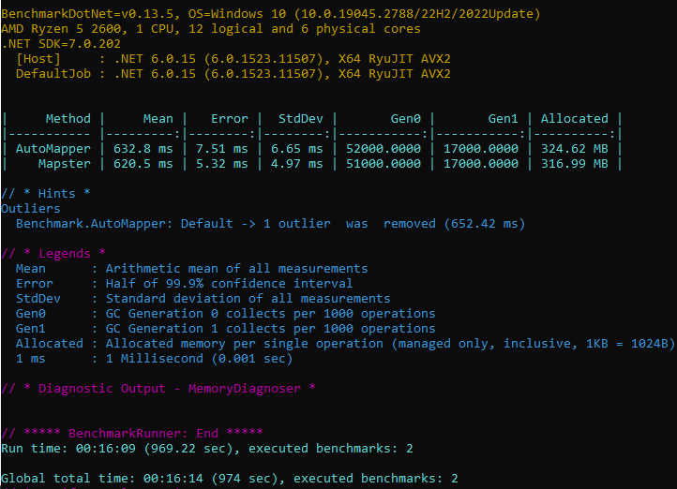
Сравнение AutoMapper и Mapster
Notes:
Прежде чем рассказывать про цифры, опишу используемый контекст тестирования.
мной было создано отдельное консольное приложение, которое для оценки производительности использует библиотеку BenchmarkDotNet (репозиторий этой библиотеки на GitHub и она же в nuget);
тестовый набор данных для маппинга представляет собой список, состоящий из 500 тысяч элементов;
этот список был сгенерирован с помощью библиотеки AutoFixture (и снова репозиторий этой библиотеки на GitHub и она же в nuget).
Как видно из скриншота, сравнение производительности делалось на машине с процессором AMD Ryzen 5 2600. По времени оно заняло чуть больше 16 минут и по цифрам видно, что среднее арифметическое всех замеров для AutoMapper составило 632.8мс и при этом было выделено около 325 мегабайт памяти. В свою очередь, Mapster сделал те же самые преобразования со среднеарифметическим временем 620.5мс и ему потребовалось почти 317 мегабайт памяти.
Возможно я не умею читать отчеты BenchmarkDotNet (при подготовке данного доклада использовал его первый раз), но если все же я прав, Mapster ни на много быстрее AutoMapper’а.
Что Вы думаете по этому поводу?
Я, кстати, посмотрел репозиторий Mapster’а, скриншот о сравнении его с AutoMapper’ом оттуда приведен в правом нижнем углу и как Вы видите, сравнение делалось с 10 версией AutoMapper’а, а текущая уже 12.0.1 .
Ну и еще скажу, что когда я делал оценку на небольших объемах данных для маппинга, да, действительно, Mapster обходил по скорости AutoMapper в разы, но такое сравнение на мой взгляд кажется не совсем объективным.

Slide 19
Итоги
+
–
Единая точка входа для всех маппингов
Лаконичное и единообразное построение
Широкая распространенность
Основной разработчик — Джимми Богард
Еще одна зависимость в Вашем проекте
Все равно медленнее, чем ручной маппинг
Есть моменты с непонятным API
Notes:
Предлагаю теперь подвести итоги из доклада.
Основные преимущества, которые дает AutoMapper:
Единая точка входа для всех маппингов, а именно интерфейс IMapper, который предоставляет все необходимые методы.
Лаконичное и единообразное построение маппингов - больше не нужно спорить с коллегами на ревью что использовать - implicit\explicit операторы, Helper-классы или еще что-то.
Широкая распространенность – если мы откроем nuget AutoMapper’а, то увидим, что к текущему моменту его скачали около 398 миллионов раз. Да, я знаю афоризм Станислава Ежи Леца про миллионы мух, но все же
Ну и вишенка на торте - создатель AutoMapper’а - это Джимми Богард, который также создал MediatR.
Недостатки? У всего есть недостатки, в том числе и у AutoMapper’а:
Во-первых, это еще одна зависимость в Вашем проекте. У наших коллег из области frontend’а есть вагон и маленькая тележка разнообразных библиотек. Кто работал с front’ом знает, что порой в качестве зависимостей добавляют такие бредовые пакеты, что потом просто хочется за голову схватиться и плакать. Поэтому добавление в зависимости AutoMapper’а на backend’е мы можем тоже рассматривать как минус.
Все равно медленнее, чем ручной маппинг - что бы я не говорил, но AutoMapper, его использование, как и использование всякого другого инструмента, требует времени на исполнение.
Есть моменты с непонятным API - признаюсь, когда готовил данный доклад и делал проекцию с DateTime на DateOnly, я допустил ошибку и вместо ConstructUsing, я воспользовался ConvertUsing и при попытке маппинга из AutoMapper’а прилетел Exception. Говоря откровенно, я до сей поры не до конца понимаю, когда использовать ConstructUsing, а когда ConvertUsing. Над этим мне нужно будет поработать.

Slide 20
Спасибо за внимание!
Вопросы?
mgolev@htc-cs.ru
mixim33@yandex.ru
Telegram: Mixim33
#силацвт

